Slide 1

TRƯỜNG TIỂU HỌC QUANG TRUNG
MÔN: MĨ THUẬT
LỚP: 4
CHỦ ĐỀ 8: QUÊ HƯƠNG THANH BÌNH
GIÁO VIÊN: NGUYỄN THỊ NGỌC ANH

Slide 2
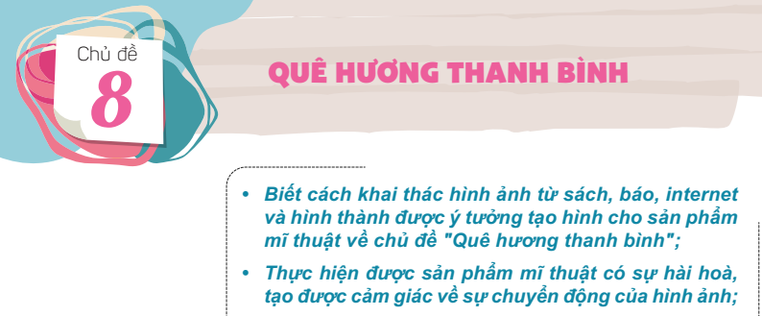


Slide 3

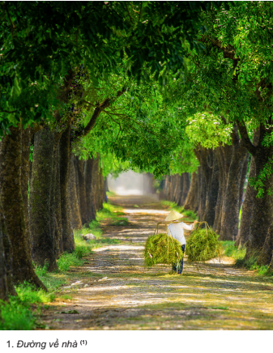
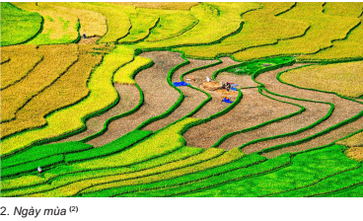

Slide 4
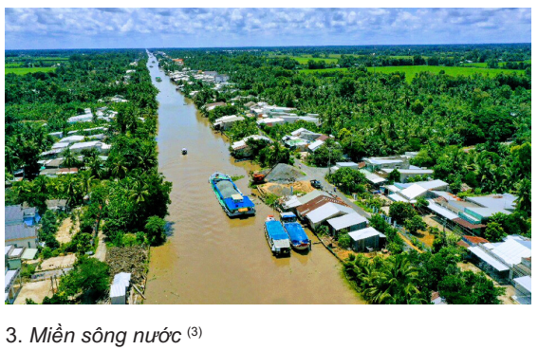
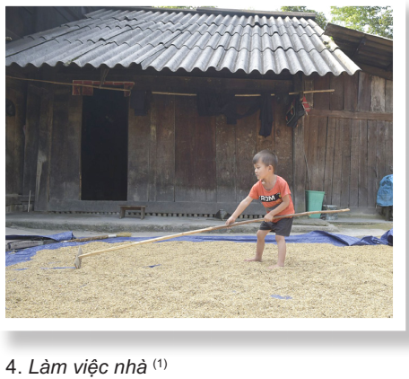
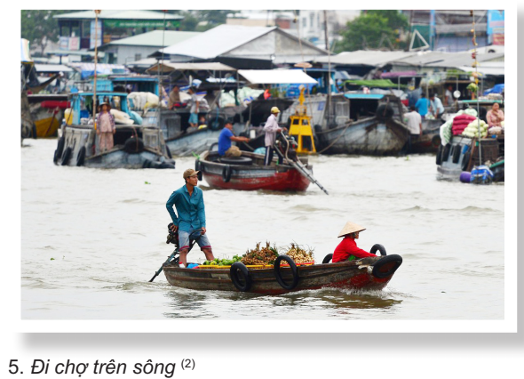
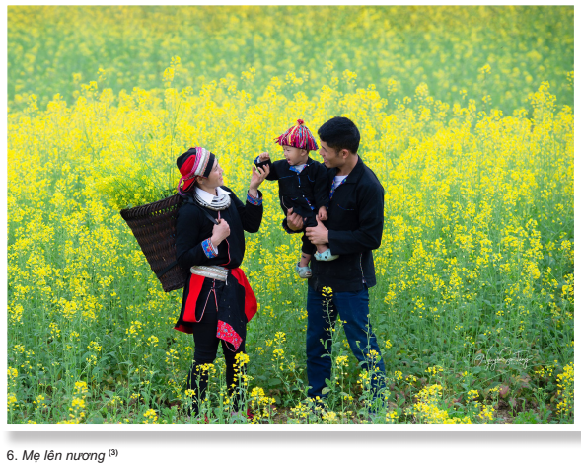

Slide 5


Slide 6
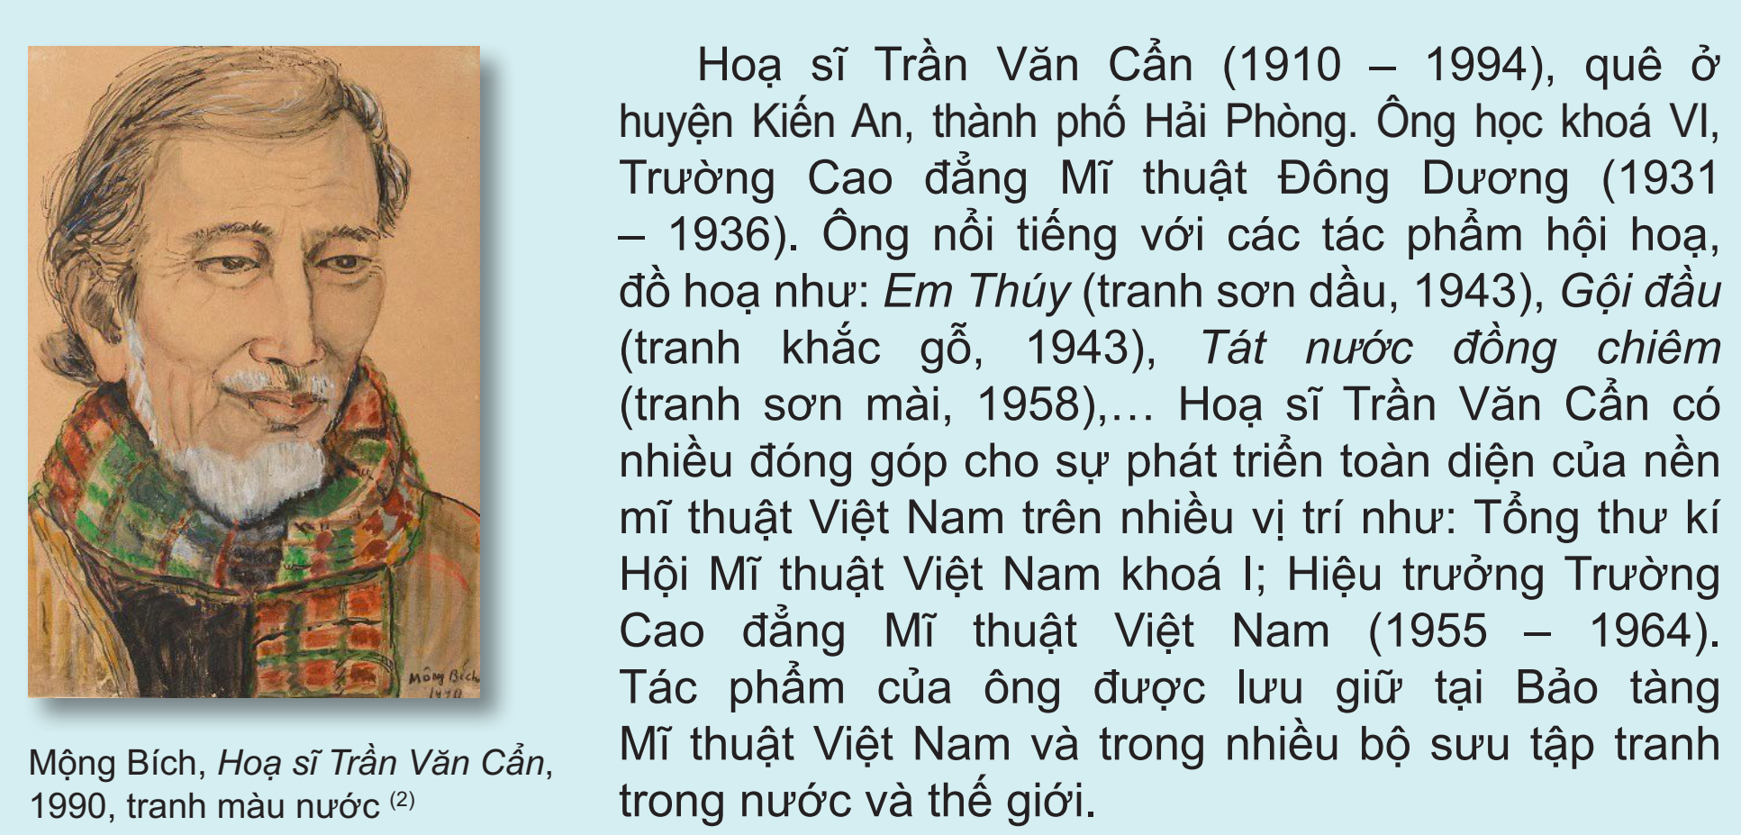
Tìm hiểu tác giả

Slide 7
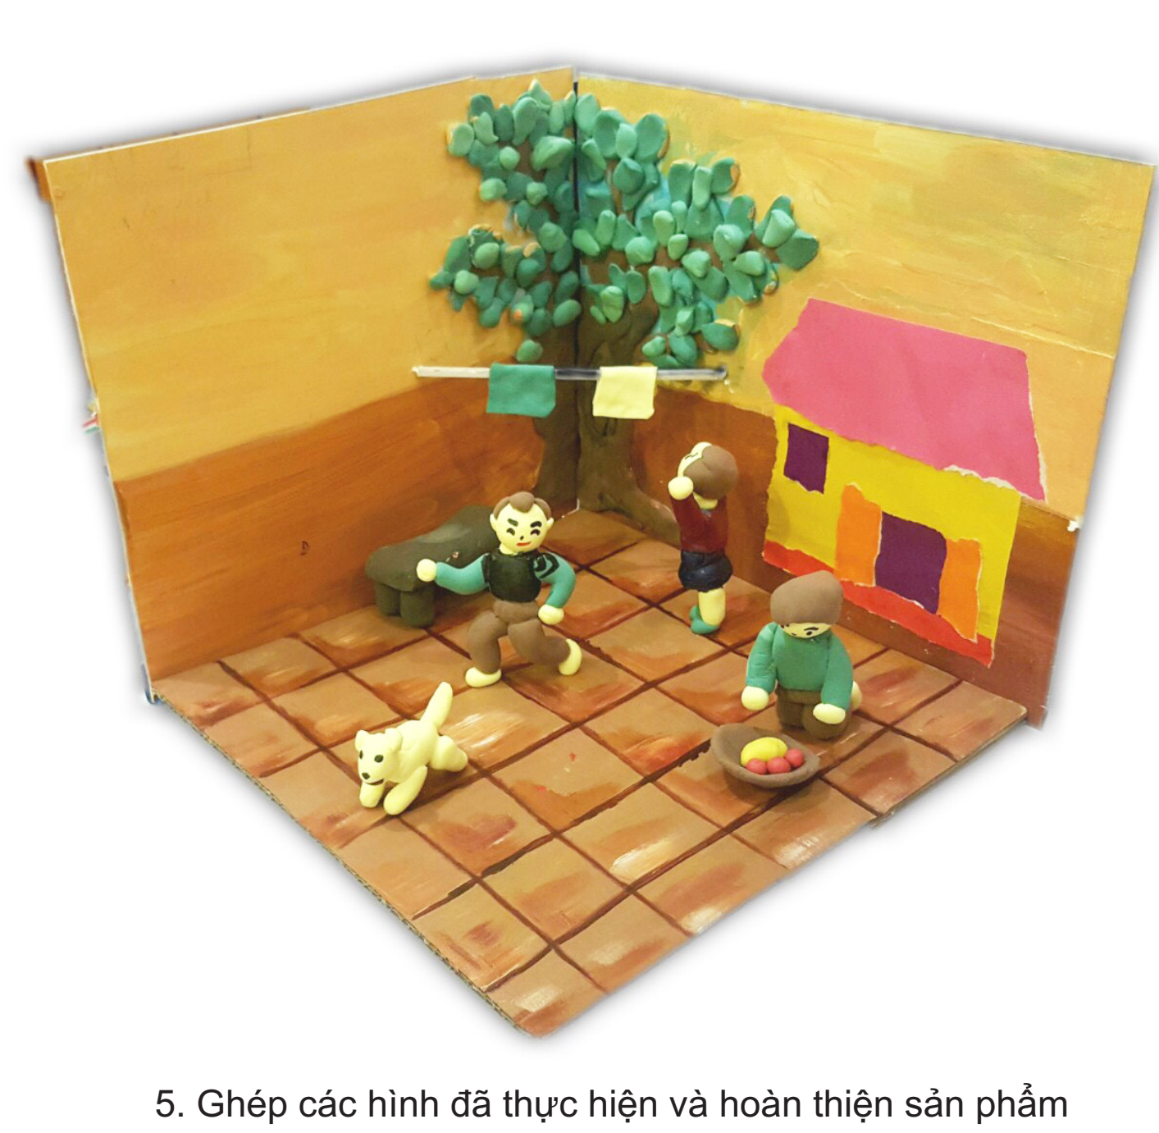

Slide 8
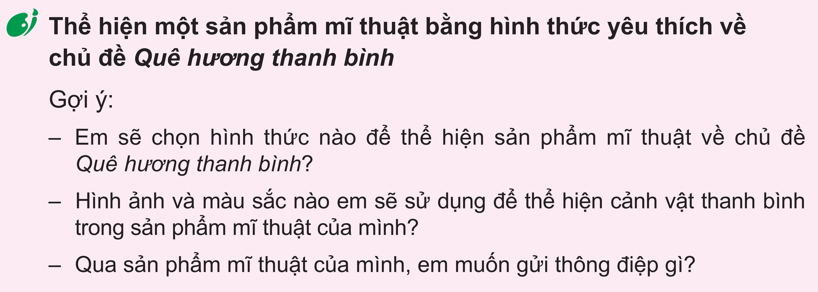

Slide 9
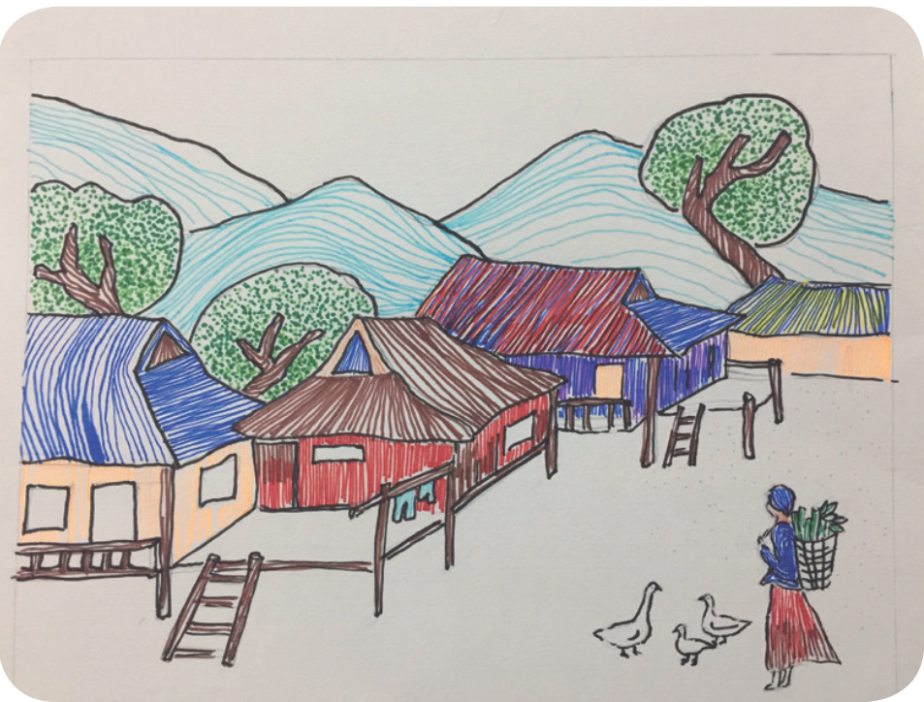
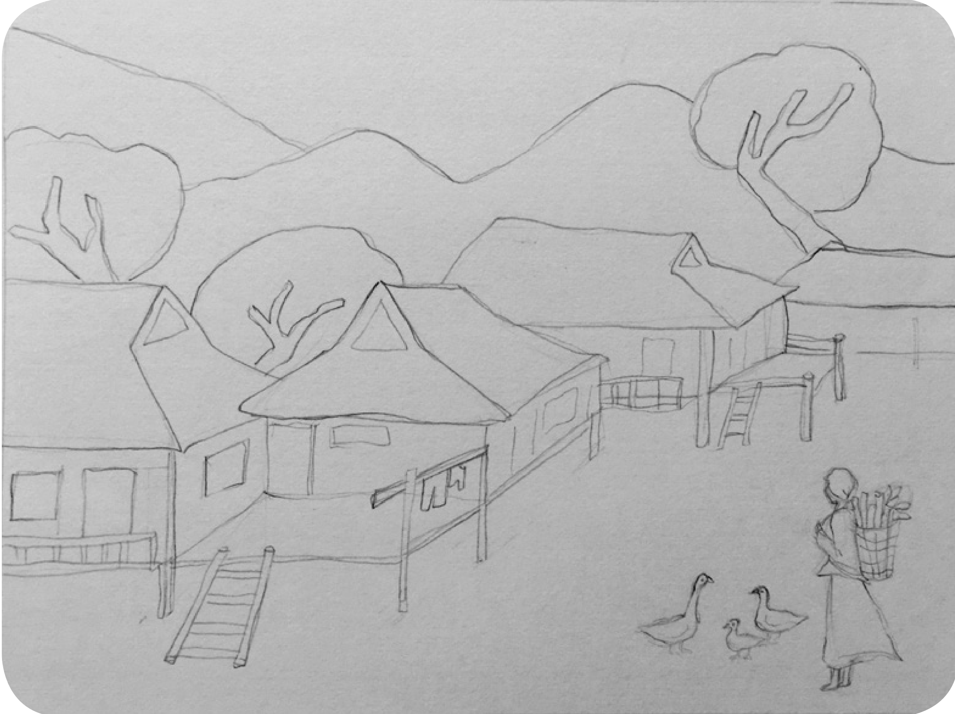
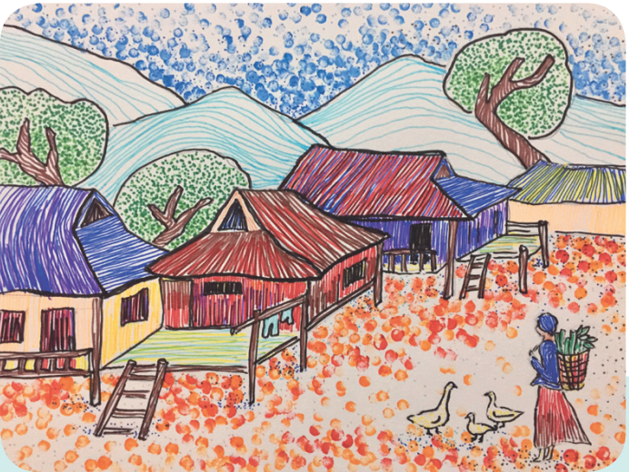
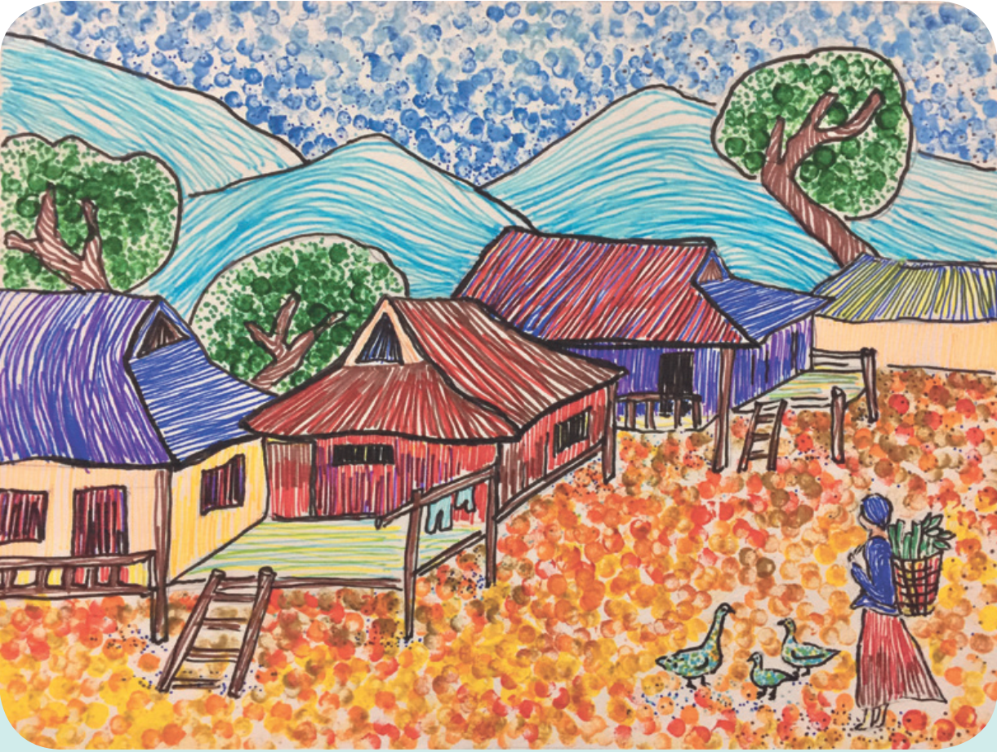
Gợi ý cách thực hành sản phẩm mĩ thuật thể hiện về chủ đề Quê hương thanh bình bằng hình thức vẽ

Slide 10

